Slide 1
内容概要
1.ClassLoader简析
2.android中的上下文Context
3.Android中的资源管理

Slide 2
ClassLoader
类加载器（class loader）用来加载 Java 类到 Java 虚拟机中。一般来说，Java 虚拟机使用 Java 类的方式如下：Java 源程序（.java 文件）在经过 Java 编译器编译之后就被转换成 Java 字节代码（.class 文件）。类加载器负责读取 Java 字节代码，并转换成 java.lang.Class类的一个实例。每个这样的实例用来表示一个 Java 类。通过此实例的 newInstance()方法就可以创建出该类的一个对象。实际的情况可能更加复杂，比如 Java 字节代码可能是通过工具动态生成的，也可能是通过网络下载的。

Slide 3
Classloader的组织结构
Java 中的类加载器大致可以分成两类，一类是系统提供的，另外一类则是由 Java 应用开发人员编写的。系统提供的类加载器主要有下面三个：
引导类加载器（bootstrap class loader）：它用来加载 Java 的核心库，是用原生代码来实现的，并不继承自java.lang.ClassLoader。
扩展类加载器（extensions class loader）：它用来加载 Java 的扩展库。Java 虚拟机的实现会提供一个扩展库目录。该类加载器在此目录里面查找并加载 Java 类。
系统类加载器（system class loader）：它根据 Java 应用的类路径（CLASSPATH）来加载 Java 类。一般来说，Java 应用的类都是由它来完成加载的。可以通过 ClassLoader.getSystemClassLoader()来获取它。

Slide 4
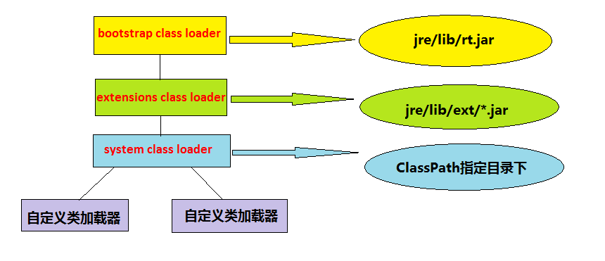
Java中类加载器组织结构图

Slide 5
类加载器中的委托机制以及两个概念
调用一个来加载器的loadClass方法时，会先去请求父类来做，这就意味着真正完成类的加载工作的类加载器和启动这个加载过程的类加载器，有可能不是同一个。真正完成类的加载工作是通过调用 defineClass来实现的；而启动类的加载过程是通过调用 loadClass来实现的。前者称为一个类的定义加载器（defining loader），后者称为初始加载器（initiating loader）。在 Java 虚拟机判断两个类是否相同的时候，使用的是类的定义加载器。也就是说，哪个类加载器启动类的加载过程并不重要，重要的是最终定义这个类的加载器。两种类加载器的关联之处在于：一个类的定义加载器是它引用的其它类的初始加载器。

Slide 6
Android中类加载器
DexClassLoader
PathClassLoader

Slide 7
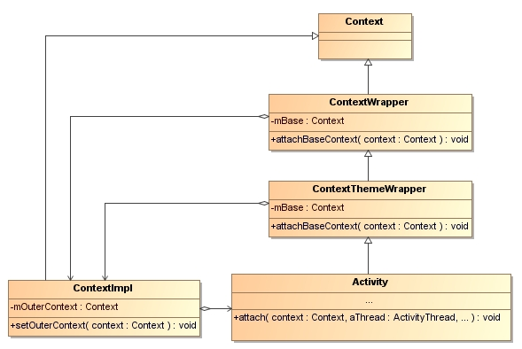
Android中的上下文环境

Slide 8
Android中的资源管理
Resource
AssetManager
assets 2.res
在res下有： animator 、anim、 color、menu、 raw、………
AssetManager am= this.getAssets();
InputStream is = assset.open(“fileName");
res .openRawResource(R.raw.fileName);

Slide 9
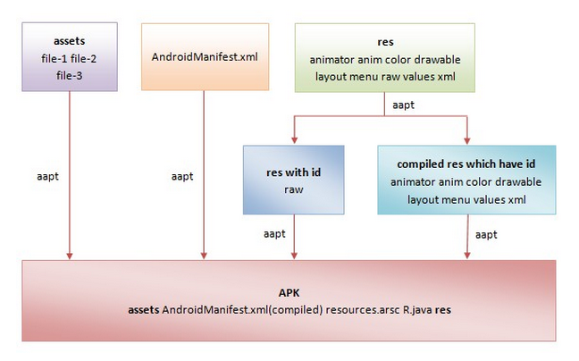
图示：

